Slide 1

废尼龙6中己内酰胺单体的回收
汇报人：戴超
指导教师：李强 正高级工程师
协助教师：谢丽 副研究员
2024年5月24日
中石化石油化工科学研究院有限公司
SINOPEC Research Institute of Petroleum Processing Co.,Ltd.

Slide 2
一、研究背景
二、文献综述
三、研究内容
四、实验安排
Contents
目 录

Slide 3
一、研究背景
尼龙6
纤维级
工程塑料级
尼龙复合材料
拉膜级切片
尼龙6按用途分类可分为纤维级、工程塑料级、拉膜级切片和尼龙复合材料。55%以上的尼龙6切片用于生产各种
民用和工业用纤维，约45%的切片用于汽车、电子电气、铁路和包装材料等领域。

Slide 4
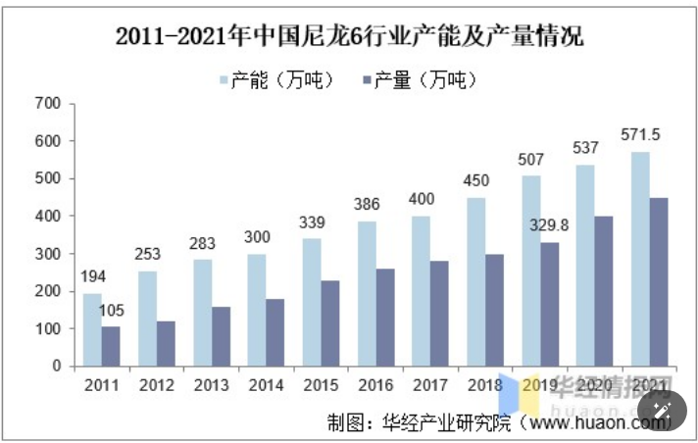
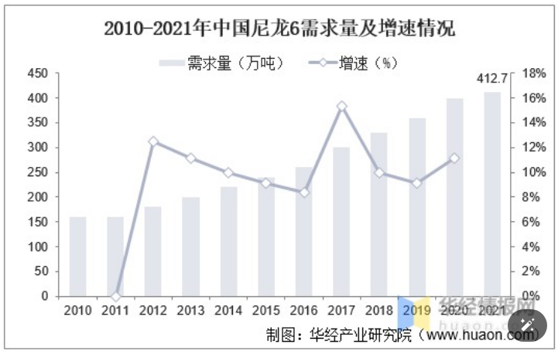
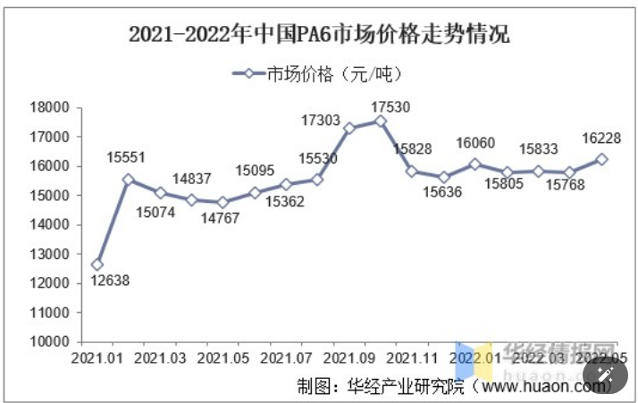
一、研究背景
图1
图2
图3
从市场供给情况来看，我国PA6产能持续增长。
受益于国内纺织品行业的持续发展和锦纶行业不断扩张，国内对高速纺尼龙切片的需求不断增加。
从市场价格走势情况来看，市场价格整体呈现上涨趋势。

Slide 5
一、研究背景-回收尼龙6成为环保迫切需要解决的问题
全球的尼龙产量逐年上升，但尼龙6回收仍处于较低规模
表1
化学回收方法 | 优点 | 缺点
水解法 | 使用亚临界/超临界水作为溶剂，反应速度快，单体纯度较高 | 需要高温高压，反应条件苛刻，易发生二次反应
醇解法 | 反应条件相对温和 | 醇解产物较复杂，需引入催化剂来增加选择性
氨解法 | 解聚单体纯度较高 | 需要进一步加氢，催化剂易失活，操作复杂
酸解法 | 反应速率快，降低能耗 | 对设备造成严重腐蚀，易产生大量废水
尼龙6回收方法
能量回收
化学回收
物理回收
焚烧
初级机械回收
溶解/再沉淀法
水解法
醇解法
氨解法
酸解法
得到己内酰胺单体
再生尼龙

Slide 6
一、研究背景-水解产物分离纯化困难
技术难点
以锦氨布料解聚液相产物为例
液相产物中己内酰胺单体的分离纯化困难
分子式 | 分子量 | 沸点/℃ | 名称 | 含量
C₆H₁₃O₂N | 131 | 255 | 6-氨基己酸 | 3.27%
C₆H₇N | 93 | 184 | 苯胺 | 3.45%
C₇H₉N | 107 | 196 | N-甲基苯胺 | 7.09%
C₁₂H₂₄O₃N₂ | 244 | 486 | 6-氨基己酸二聚体 | 7.17%
C₆H₁₁ON | 113 | 268 | 己内酰胺 | 71.08%
C₁₂H₂₁O₃N | 227 | / | N-Boc-ε-己内酰胺 | 4.19%
C₁₂H₂₃O₄N | 245 | / | / | 2.06%
C₁₆H₃₄O₅ | 306 | 285 | 四乙二醇二丁醚 | 1.30%
C₁₈H₃₄O₅N₂ | 358 | / | / | 0.40%
纯尼龙6解聚液相产物
分子式 | 分子量 | 沸点/℃ | 名称 | 含量
C₆H₁₁ON | 113 | 268 | 己内酰胺 | 82.3%
C₆H₁₃O₂N | 131 | 255 | 6-氨基己酸 | 6.2%
C₁₂H₂₄O₃N₂ | 244 | 486 | 6-氨基己酸二聚体 | 11.5%
沸点相近
分子量相近
官能团结构相近
科学问题
物质的沸点相近时，它们的液态和气态之间的平衡温度差异较小
分子量相近的有机物，可能它们的分子大小、分子形状、分子极性、分子间力、表面张力等特性都非常接近
官能团结构相近的物质，极性、酸碱性、亲水性、亲油性等性质的差异较小，相互之间的作用力也比较强

Slide 7
一、研究背景-水解产物精制分离手段
己内酰胺精制工艺
物理精制
液液萃取
重结晶
化学精制
催化加氢
离子交换
真空蒸馏
固体吸附
添加氧化剂及其他添加剂
因为尼龙6水解产物较复杂，用单一分离手段较难分离，需根据水解产物特性结合多种分离手段

Slide 8
一、研究背景
意义
尼龙6回收可以减少废弃物排放和能源消耗，符合绿色化工的要求。化学回收法通过将尼龙6解聚为高价值
的己内酰胺单体，可以降低尼龙6的生产成本，有利于发展尼龙6的循环经济。
难点
化学回收法大多需要在高温高压的条件下进行，对设备要求较高；反应产物稳定性差，易发生二次反应
解聚产物成分复杂，己内酰胺单体分离纯化困难
己内酰胺生产的精制手段未必适用于水解产物分离，需要开发区别于现有己内酰胺精制路线的全新精制工艺

Slide 9
一、研究背景
二、文献综述
三、研究内容
四、实验安排
Contents
目 录

Slide 10
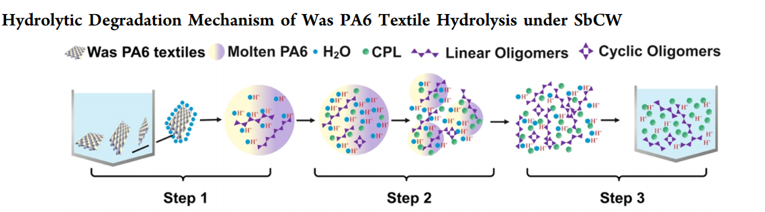
二、文献综述-废尼龙6的水热解聚回收
亚临界水体系的优势：临界区域附近的水可以像极性溶剂一样溶解PA6，其介电常数较低，氢键结合能力较差，离子生成量是环境液态水的三倍，解离出的大量H⁺和OH⁻可催化PA6水解。
PA6在亚临界水中的水解过程：
1)在高温下，PA6分子链之间的氢键断裂，PA6开始熔融
2）在水中H⁺和带孤对电子的O作用下，开始生成大量CPL
3）低聚物的溶解及生成少量CPL
相关文献 | 反应条件 | 溶剂/催化剂 | 液相主要产物 | 最大CL或ACA收率Y[%]
Klun and Krzan(2000)^{[1]} | 微波辅助，0-300℃，0-23min | H₃PO₄ | ACA, CL, 环状低聚物 | —
Chen et al. (2010) ^{[2]} | 280–300℃, 85min | HPA（磷钨杂多酸） | CL, ACA | 78
Wang et al. (2017) ^{[3]} | 300–345℃, 0–110min | 沸石Hβ-25, γ-Al2O3 | CL | —
Darzi et al. (2022) ^{[4]} | 250–400℃, 30–90min | HTW（亚临界水） | CL, CL二聚体, 环戊烯 | 75
[1]U. Klun, A. Krzan, Rapid microwave induced depolymerization of polyamide-6, Polymer 41 (2000) 4361–4365
[2] J. Chen, et al, Catalytic hydrothermal depolymerization of nylon 6, J Mater Cycles Waste Manag 12(2010) 321–325
[3] Z.-L.et al, Hydrothermal treatment of polyamide 6 with presence of lanthanum chloride, Chin J Polym Sci 34 (2016) 399–406
[4] R. Darzi,et al, Hydrothermal processing of polyethyleneterephthalate and nylon-6 mixture as a plastic waste upcycling treatment:, Waste Manag. 143 (2022) 223–231

Slide 11
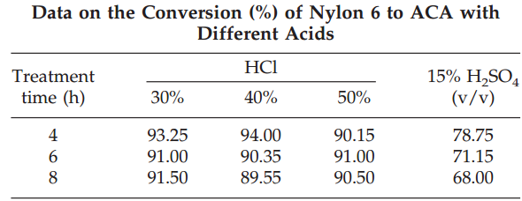
二、文献综述-废尼龙6的酸解回收
用甲酸、盐酸、硫酸等溶剂对废尼龙6纤维进行解聚回收^{[1]}，流程如下：
用非离子洗涤剂在80℃下处理20分钟
以甲酸、盐酸、硫酸作为溶剂
废PA6纤维
进行切碎处理
用水彻底冲洗去除表面杂质，在空气中干燥
在回流条件下加热
蒸发结晶干燥
通过量蒸馏水
连续添加小批量蒸馏水作为非溶剂
水解产物通过阳离子交换树脂
酸水解产物
通过量稀氨溶液
分布沉淀
ACA单体
研究结果表明，甲酸将PA6解聚成各种链长
的低分子量化合物，即使解聚20h也解聚不
完全。
而盐酸和硫酸可以能将废尼龙6纤维几乎完
全解聚为高纯度的ACA。
[1]S.R. Shukla, A.M. Harad, D. Mahato, Depolymerization of nylon 6 waste fibers, J. Appl. Polym. Sci. 100 (2006) 186–190

Slide 12
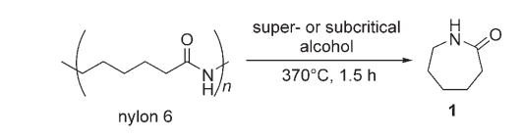
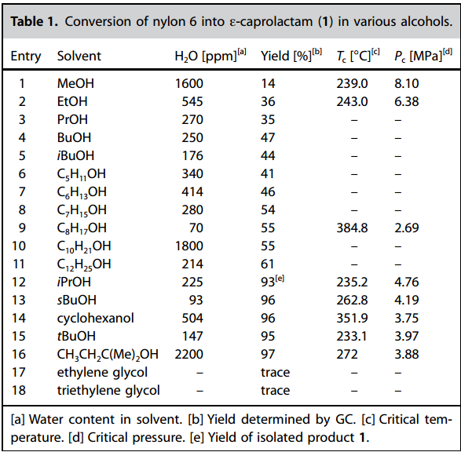
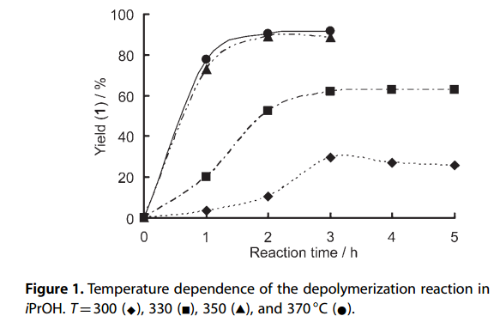
二、文献综述-废尼龙6的醇解回收法
Kamimura^{[1]}等人使用超临界仲醇或叔醇解聚尼龙6，得到高产率和高纯度的己内酰胺单体
醇解过程示意图，反应在高压灭菌器中进行
由图1可以看出，只有在350℃及更高的温度下，PA6才能实现有效的解聚。
由表中可以看出，尼龙6在伯醇或叔醇的催化下，几乎实现定量转化，
收率均大于90%
[1]Kamimura A, Oishi Y, Kaiso K, et al. Supercritical secondary alcohols as useful media to convert polyamide into monomeric lactams[J]. ChemSusChem: Chemistry & Sustainability Energy & Materials, 2008, 1(1‐2): 82-84.

Slide 13
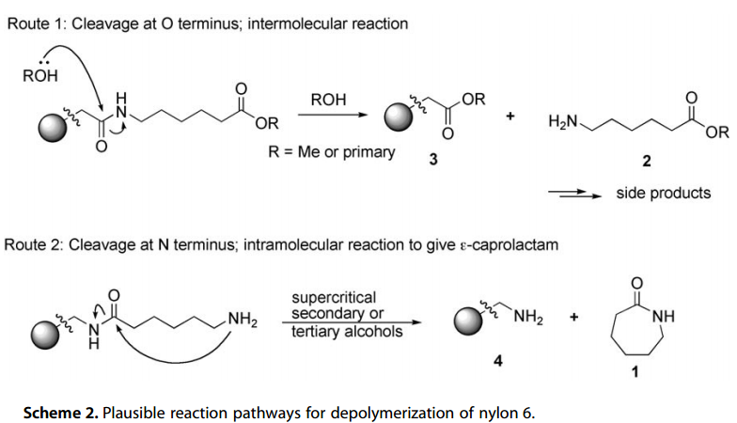
二、文献综述-废尼龙6的醇解回收法
甲醇或伯醇中的氧原子不受阻碍，展现出了强亲核性，攻击聚酰胺链上的羰基，产生了两种断裂产物:端酯聚合物(3)和6-氨基丙酮酯(2),而产物2不易转化为CPL。
聚酰胺链的N端被一个天然亲核的伯氨基占据。这个氨基攻击相邻的羰基，生成己内酰胺(1)和一端有-NH₂的聚酰胺链(4)。产物4同样含有一个N端伯氨基，该氨基以类似的途径循环反应不断生成己内酰胺。
图1 Route1：甲醇或伯醇醇解时可能的反应途径
Route2：仲醇或叔醇醇解时可能的反应途径
[1]Kamimura A, Oishi Y, Kaiso K, et al. Supercritical secondary alcohols as useful media to convert polyamide into monomeric lactams[J]. ChemSusChem: Chemistry & Sustainability Energy & Materials, 2008, 1(1‐2): 82-84.

Slide 14
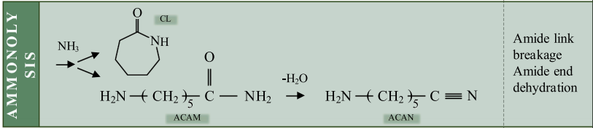
二、文献综述-废尼龙6的氨解回收法
尼龙6氨解示意图
解聚产物:己内酰胺(CPL)，氨基甲酰胺(ACAM)，氨基己腈（ACAN）
杜邦公司^{[1]}采用氨解法来回收尼龙地毯，流程如下:
解聚单体
六亚甲二胺(HMD)
5-氰戊酰胺(CVAM)
己二腈
己内酰胺(CL)
6-氨基丙酰胺(ACAM)
6-氨基丙腈(6ACN)
反应中生成的水会抑制中间形成
的酰胺转化为腈，需要通氨气除
水；
Lewis酸前体优选是从由ScX3、
MnX₂、ReX₅、FeX₃、CuX₂、
CuX、ZnX2、MoX6、WX₆和A
1X₃组成的基团中选择的络合物，
其中X = C1、Br或I。
加入液氨：优选使用过量氨
加入Lewis酸前体催化
尼龙6,6和尼龙6混合物
T: 优选300-350℃
P: 优选500-2500psig
[1]R. J. McKinney (1995) Lewis acid catalyzed ammonolysis of Nylon, U.S. Patent No. 5,395,974.

Slide 15
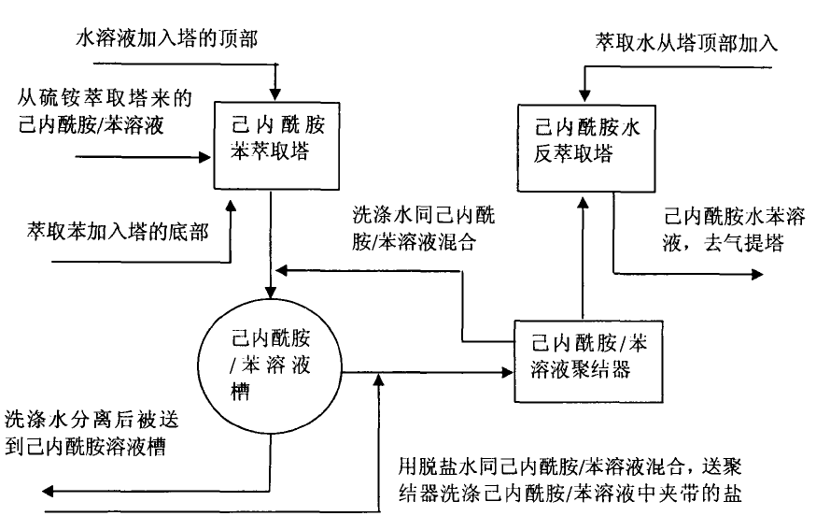
二、文献综述-己内酰胺精制分离-液液萃取
萃取剂多用苯和甲苯。通过萃取除去粗己内酰胺溶液中的油溶性杂质，后续的水洗和水反萃除去部分水溶性杂质。
相关研究和改进 | 研究内容 | 研究结论
清华大学 | 改进萃取装置，研制了新型转盘萃取塔(NRDC) | 实际应用中表明塔顶出( 苯—己液)料中硫铵等无机杂质进入有机相的量减少。
龚全安^{[1]}等 | 在甲苯法生产己内酰胺的精制过程中，用苯/环己烷混合溶剂代替甲苯进行萃取 | 消除了萃取中的乳化现象，萃取能力变强，同时水反萃效果明显改善。
巨化集团^{[2]} | 在苯萃后不用水反萃，而是向苯-己液中加入水作为共沸剂，通过共沸蒸馏脱苯 | 部分水溶性杂质从塔顶以苯水共沸物的形式被除去，塔底得到85% -90%的己-水溶液浓度。此工艺节能优势明显
图1 苯萃取/水反萃流程示意图
[1]龚全安,赵承军.甲苯法制己内酰胺萃取剂的研究[J].河北化工,2005,(06):57-58.
[2]周万荣． 已内酰胺萃取直接蒸汽脱苯新工艺［P］． CN1323786，2001．

Slide 16
二、文献综述-己内酰胺精制分离-离子交换法
离子交换树脂主要用来去除己内酰胺水溶液中微量的无机离子，同时通过离子交换树脂的吸附功能，除去微量的水溶性杂质。
阴离子交换树脂
阳离子交换树脂
阴离子交换树脂
阴离子交换树脂
用于去除硫酸根
阳离子交换树脂
用于去除铵根离子
含微量硫酸铵盐的己内酰胺水溶液
离子交换树脂现存问题 | 改进方法
交换容量不能充分利用 | 在阴离子塔上部装填专门的离子吸附树脂，让树脂的吸附能力和交换能力同时达到终点。
树脂运行周期较短 | 根据苯萃取之后苯—己液含盐情况，在进入反萃之前加大水量进行洗涤，降低苯-己液电导率，减轻后续离子交换树脂的负荷。
树脂再生时间长，操作复杂，费用高，产生大量废水 | 巴陵石化与武汉大学^{[1]}合作研究了用 EDI( 电去离子净化技术) 与吸附床结合取代离子交换系统
[1]Yu P, Zhu Z, Luo Y, et al. Purification of caprolactam by means of an electrodeionization technique[J].
Desalination, 2005, 174(3): 231-235.

Slide 17
二、文献综述-己内酰胺精制分离-加氢精制
加氢精制用于去除粗己内酰胺中含有的物理性质与己内酰胺相近的不饱和物质，通过加氢精制，将这些不饱和物转化成沸点高于或低于己内酰胺的物质，后续通过蒸馏进行分离。
加氢精制
连续淤浆床釜式
磁稳定床
固定床
气液固三相磁稳定床
采用溶解氢的液固磁稳定床
搅拌釜与液固磁稳定床串联

Slide 18
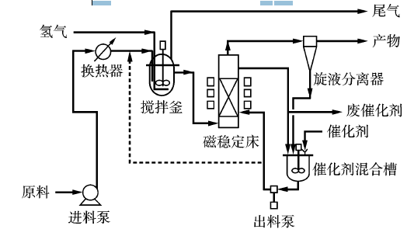
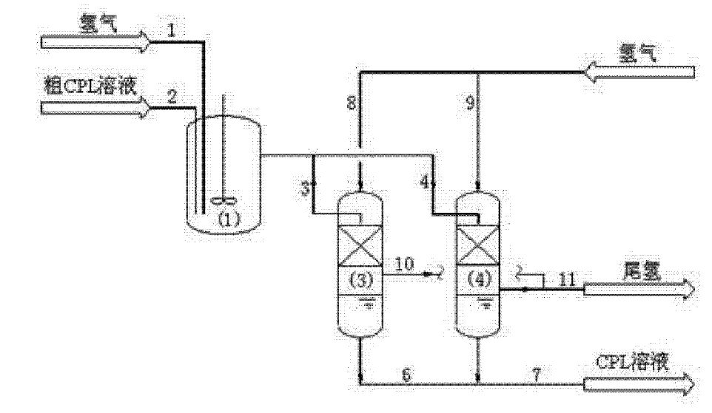
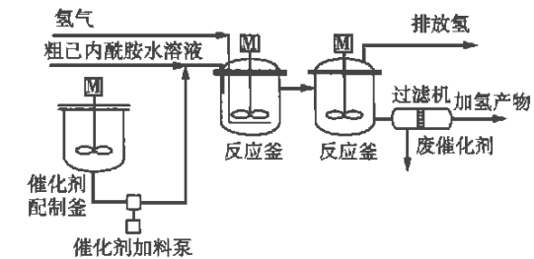
二、文献综述-己内酰胺精制分离-加氢精制
图1连续淤浆床两釜串联工艺^{[1]}
图2 搅拌釜与液固磁稳定床串联工艺^{[2]}
图3 加氢搅拌釜与两台固定床并联顺流工艺^{[3]}
[1]杨克勇,汪颖,赵成军,等.一种非晶态合金催化剂加氢精制己内酰胺水溶液新工艺的开发[J].石油炼制与化工,2001,(07):21-24.
[2]齐世锋,曹志广,赵承军,等.磁稳定床在己内酰胺加氢精制中的工业应用[J].石油炼制与化工,2007,(06):6-10.
[3]刘国强，祝春芳，颜鹿平，等． 一种固定床加氢精制己内酰胺的方法［P］． CN 103086968 A，2013．

Slide 19
二、文献综述-己内酰胺精制分离-蒸发精馏
己内酰胺蒸发单元主要用于脱水和低沸点杂质，精馏单元则是脱出重杂质。
浓缩单元
加氢精制后的己内酰胺溶液
三效蒸发
+
预蒸馏系统
精馏
精馏脱除的重杂质
预蒸馏塔的真空凝液
杂质萃取塔
回收己内酰胺
工业上一般采用高真空精馏精制，为了避免温度过高和长时间加热引起己内酰胺的聚合，尽可能缩短精馏时间。
己内酰胺真空精馏时通常需要加入氢氧化钠来控制己内酰胺的碱度指标。碱的加入目的是为了将己内酰胺中的
有机酸形成稳定的盐类以便在精馏中随重残液除去^{[1]}。
[1]何登平． 南化东方公司己内酰胺装置的改造与运行优化［D］． 东南大学硕士学位论文，2005．

Slide 20
二、文献综述-己内酰胺精制工艺-结晶法
结晶精制用于除去包括己二酸、环己酮、环己醇、胺类杂质、低聚物和无机杂质（如金属离子或催化剂残留）
苯
效果不好
溶剂选择
甲苯
己-水溶液降温结晶
开发有机溶剂重结晶
环己烷
石油醚
程^{[1]}等人通过将含ε-己内酰胺粗产品的含醚混合溶剂的溶液与晶种接触，接触处理在含ε-己内酰胺粗产品的含醚混合溶剂的溶液的介稳区内45-62℃温度区间进行，得到晶形完整和大颗粒的晶体 。
介稳区：在饱和溶解度曲线与过饱和溶解度曲线之间的区域
[1]程时标,谢丽,张树忠,等.一种己内酰胺的结晶精制方法和制备方法[P].北京市:CN201210217072.2,2016-08-03.

Slide 21
二、文献综述-气相重排反应产物中己内酰胺精制分离流程
Xie^{[1]}等人采用液相贝克曼重排反应产物的精制路线，对气相重排产物粗己内酰胺进行精制研究
气相重排粗产物
蒸馏
苯溶解、
水洗
水萃取
离子交换
CPL产品
蒸馏
加氢
气相重排产物组成 | 占比
乙醇 | 约60%
CPL | 约36.5%
轻杂质（色谱出峰在CPL之前） | 约2%
重杂质（色谱出峰在CPL之后） | 约0.5%
气相重排粗CPL产品经过精制分离后纯度达到
99.950%，产品PM值和色度达到优级品水平
，而UV值和VB值分别达到一等品和合格品要
求。
PM：高锰酸钾吸收值，评价产品中还原性杂质含量
UV：消光值
VB：挥发性碱值，评价产品中低沸点碱性杂质的含量
[1]谢丽,程时标,张树忠,等.环己酮肟气相贝克曼重排反应产物己内酰胺的精制研究[J].石油炼制与化工,2015,46(05):7-11.

Slide 22
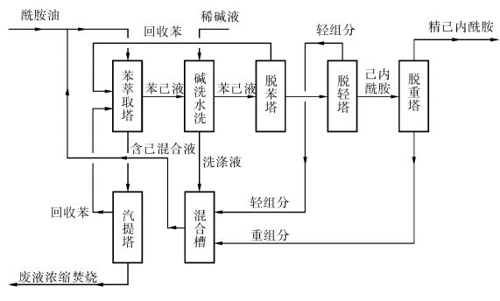
二、文献综述-己内酰胺精制分离工艺改进
己内酰胺新精制工艺^{[1]}中不包含传统工艺中的水反萃、离子交换、加氢、三效蒸发及预蒸馏工序; 精制流程短，防止物料由于流程较长而发生热敏聚合。设备投资低，整体能耗物耗低，且不存在离子树脂再生产生的废水。
图1 己内酰胺精制新工艺流程简图
[1]刘冬然,邢亚峰.己内酰胺精制工艺改进[J].广州化工,2017,45(02):123-125.

Slide 23
一、研究背景
二、文献综述
三、研究内容
四、实验安排
Contents
目 录

Slide 24
三、研究内容-技术路线
废旧尼龙水热解聚技术绿色低碳，工艺流程短，单体纯度高。
蒸馏
一定工艺条件
结晶
PA6
水热催化解聚
单体溶液粗产物
高纯度己内酰胺单体
催化剂+反应介质
萃取
采用亚临界水体系
解聚率大于99%
单体收率大于90%
…..
分离纯化
废旧尼龙6水热催化解聚制备高纯度单体技术路线

Slide 25
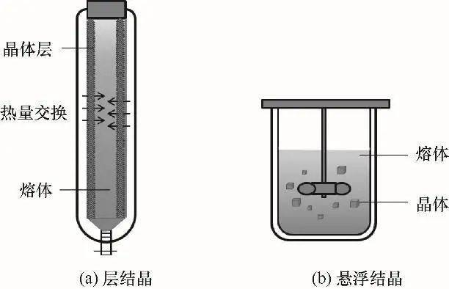
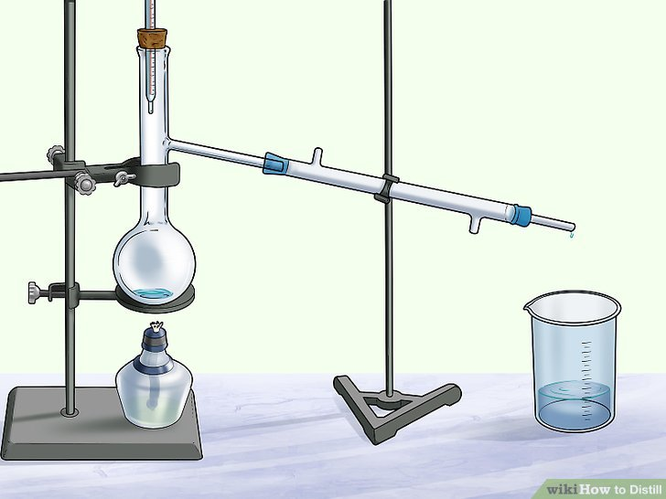
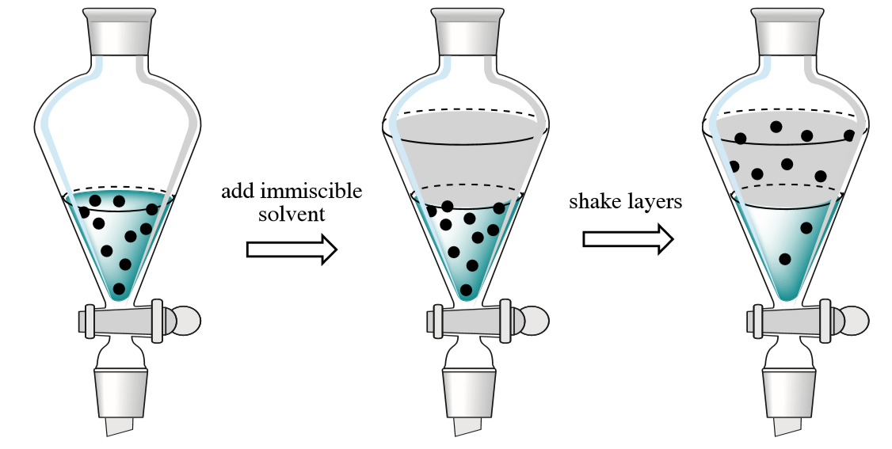
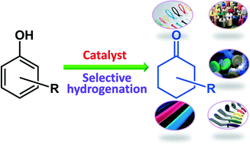
三、研究内容-技术路线
对产物组分进行物性分析，利用组分的性质差异（沸点、溶解性、相容性、吸附选择性、渗透性等）选择相应的手段进行分离
对与己内酰胺性质相近的组分进行氧化还原的特异性处理（选择性加氢等）
开发高效的己内酰胺分离和纯化组合技术，采用多种技术手段进行分离，提升己内酰胺纯度
蒸馏
萃取
选择性加氢
结晶

Slide 26
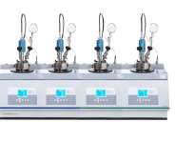
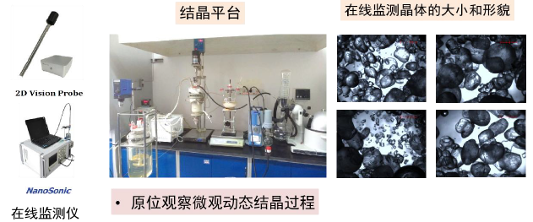
三、研究内容-现有基础
石科院-水热处理技术平台、分离纯化平台
连续式水热小试装置
间歇式水热处理装置
平行水热反应釜
具备较成熟的分离纯化技术平台

Slide 27
三、研究内容-前期工作-萃取分离实验
纯尼龙6水解产物萃取分离流程
N 水-己内酰胺-水溶杂质
N 苯（大量）
己内酰胺
6-氨基己酸
苯胺
水-己内酰胺-水溶杂质
N 苯（少量多次）
己内酰胺
6-氨基己酸
苯胺
水
水
苯-己内酰胺-苯溶杂质（少量）
苯-己内酰胺-苯溶杂质

Slide 28
一、研究背景
二、文献综述
三、研究内容
四、实验安排
Contents
目 录

Slide 29
四、实验安排
时间 | 工作内容
2024.4-2024.6初 | 调研、文献综述撰写、开题
2024.6-2024.11下旬 | 初步实验探索
2024.11-2025.6 | 确定实验方案
2025.6-2025.9 | 实验方案优化
2025.10 | 中期审核
2025.11-2026.4 | 实验进一步完善、论文撰写
2026.5 | 答辩准备

Slide 30
谢谢各位老师的聆听！
欢迎批评和指正！

